Slide 1
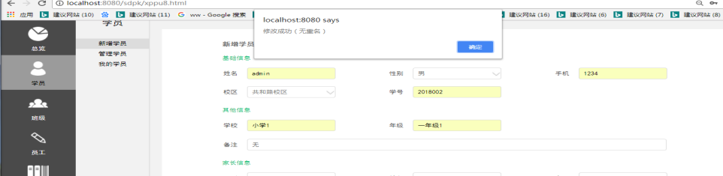
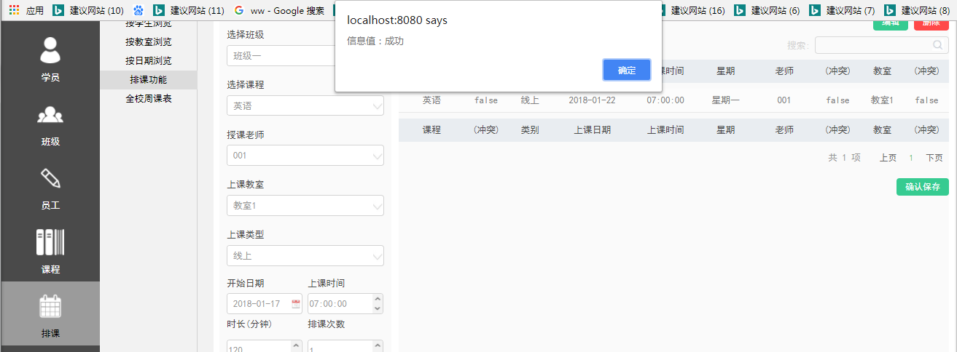
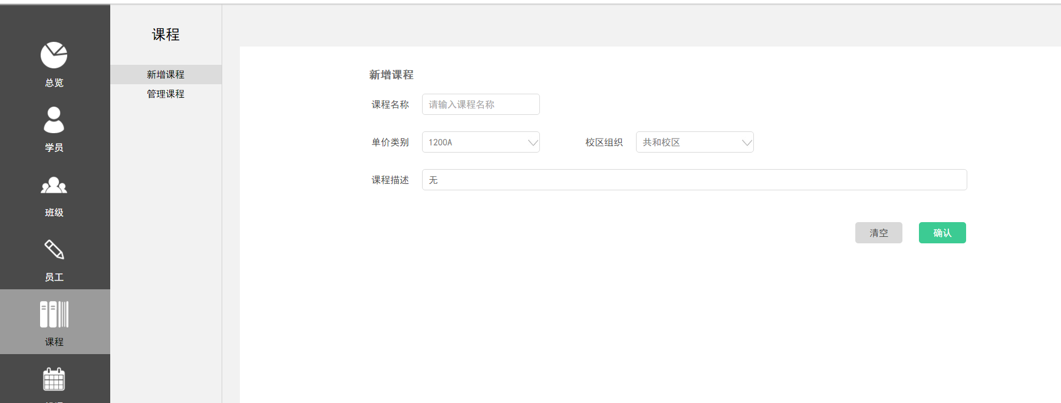
1.学员新增成功后的返回值有误 （后台数据问题）
2.排课功能课程重复添加提示成功（后台数据问题）
3.教室新增无输入也可成功添加 （后台数据问题）
4.排课功能下，排课不成功提交，页面跳转问题
5.新增课程确认后，跳转的是当前页，应该跳转到管理课程页面

Slide 2
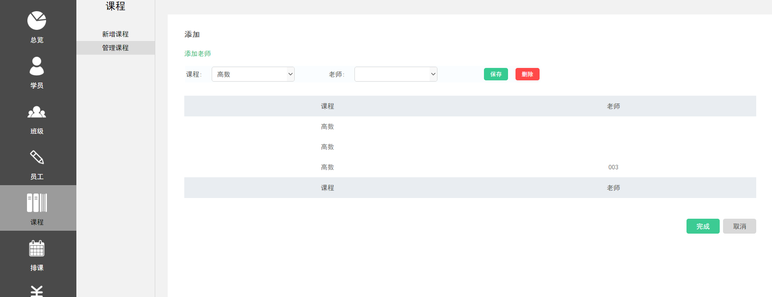
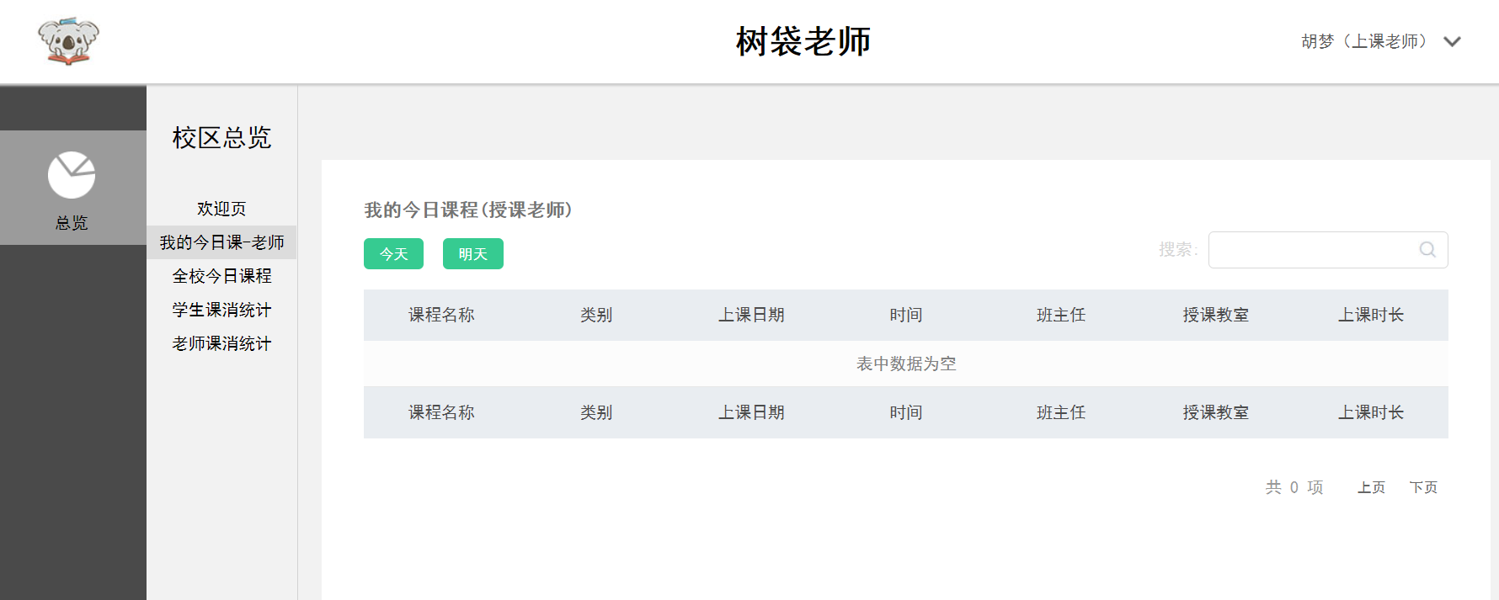
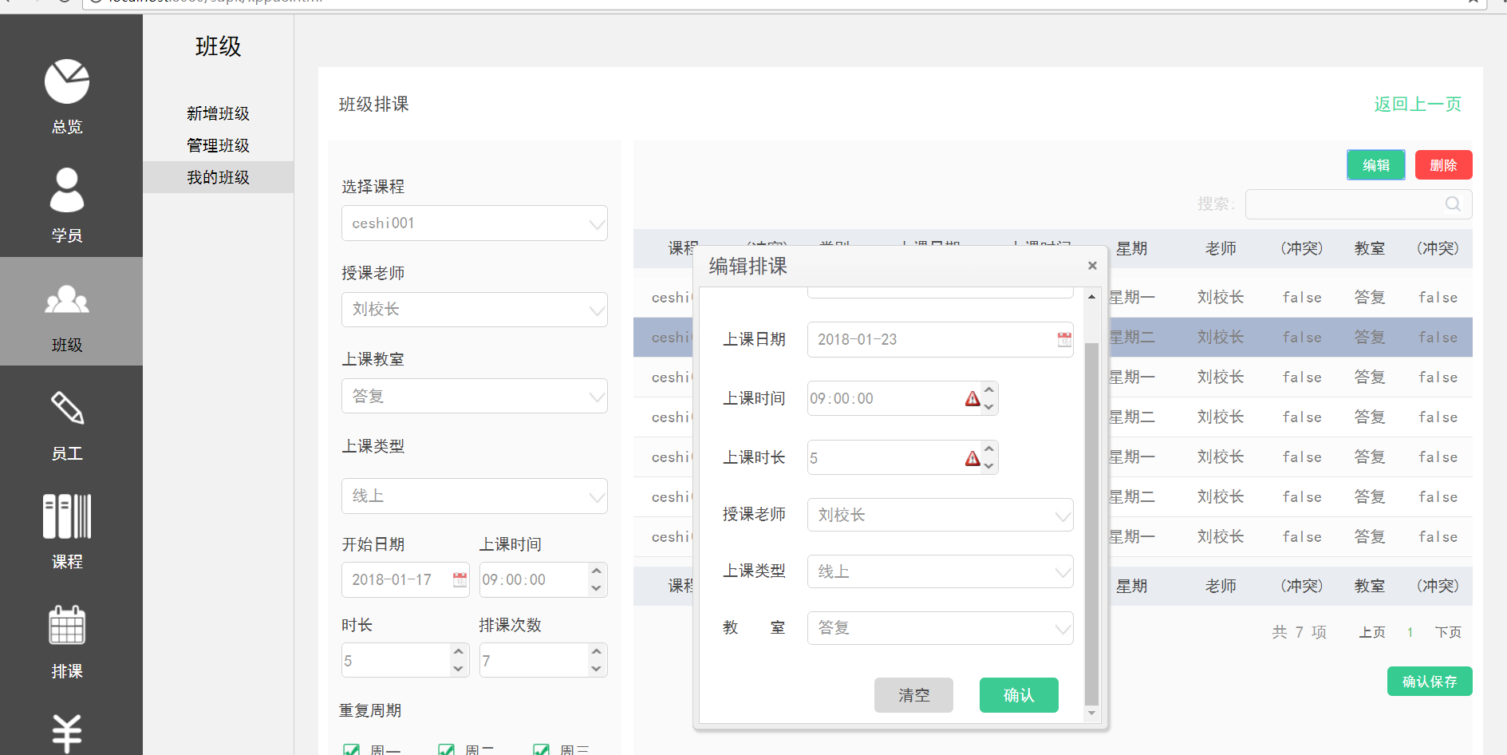
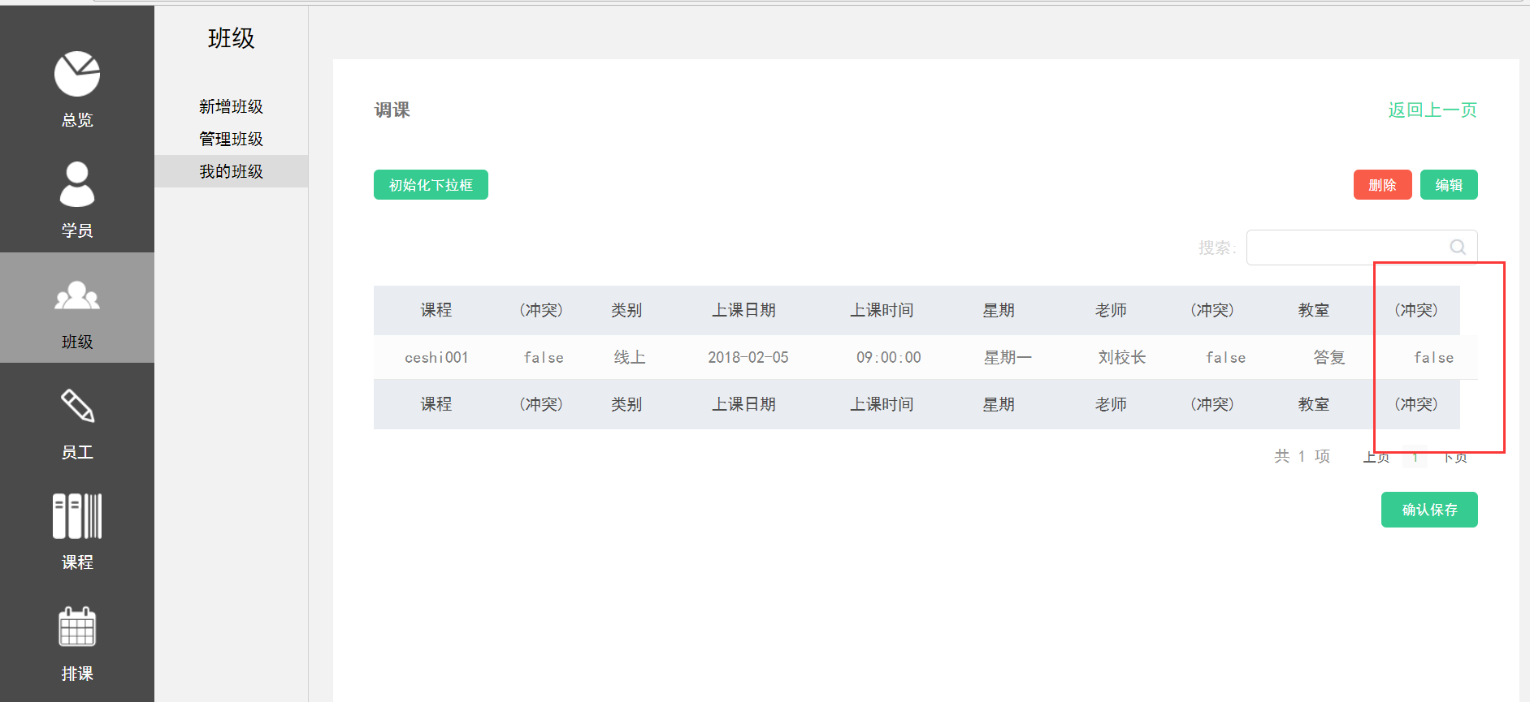
6.点击完成，跳转到新增课程页面，应该跳转到管理课程页面
7.授课老师权限，权限树没有全校进去课程【明天】的权限，但是【明天】按钮依然存在
8.班级排课编辑弹窗样式问题
9.调课页面样式问题

Slide 3
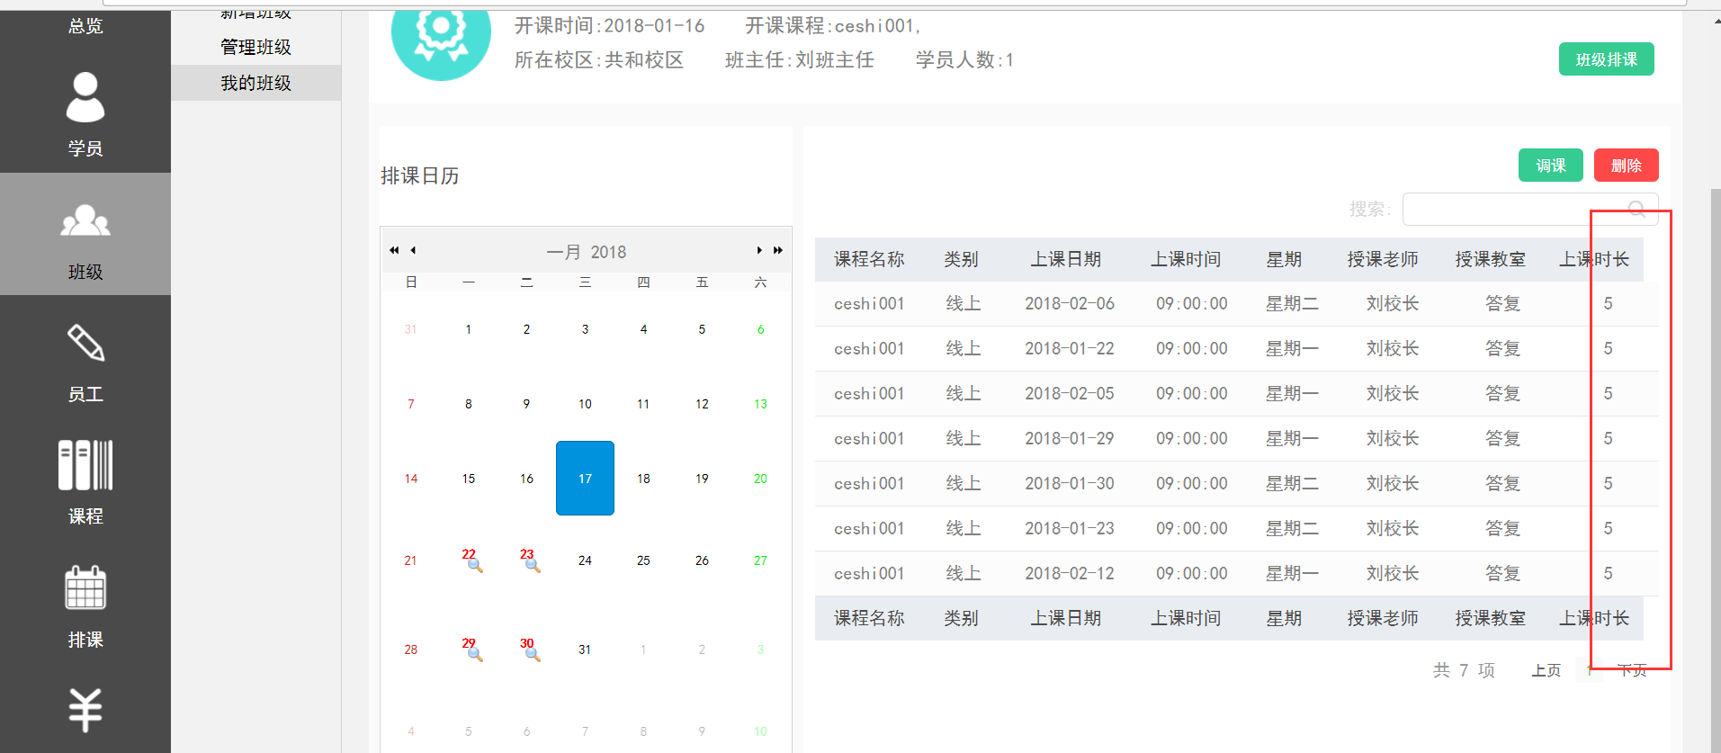
10.排课表样式问题

